Slide 1

Проект по нравственно-патриотическому воспитанию
«Наши защитники Отечества»
Вид проекта: групповой, творческий, познавательный
Срок реализации: краткосрочный (с 1 по 20 февраля 2021 года)
Участники проекта: воспитатель, дети и родители подготовительной группы
Воспитатель: МБДОУ «Детский сад № 2 «Сказка» Крушевская Н.А.
п. Вожега
2021 г.

Slide 2
Проблема, актуальность:
Исторически сложилось так, что любовь к Родине, патриотизм были чертой национального характера. Но в последнее время в нашем обществе утратилось патриотическое сознание. Беседуя с детьми, играя в сюжетно- ролевые игры мы обратили внимание на то, что дети нашей группы имеют недостаточные представления о людях военных профессий, о Российской Армии.
В силу последних перемен всё более заметной стала утрата нашим обществом традиционного российского патриотического сознания. В связи с этим очевидна неотложность решения острейших проблем воспитания патриотизма в работе с детьми дошкольного возраста. Исторически сложилось так, что любовь к Родине, патриотизм во все времена в Российском государстве были чертой национального характера. Не менее важным условием нравственно - патриотического воспитания детей является тесная взаимосвязь по данному вопросу с родителями.
Взаимодействие с родителями способствует бережному отношению к традициям, сохранению семейных связей. В настоящее время эта работа актуальна и особенно трудна, требует большого такта и терпения, так как в молодых семьях вопросы воспитания патриотизма, гражданственности не считаются важными и, зачастую, вызывают лишь недоумение.
Патриотическое воспитание дошкольников по по ФГОС актуально и приоритетно для подрастающего поколения. Тематика выявленной проблемы является своевременной в преддверии праздника 23 февраля.

Slide 3
Цель проекта:
Формирование патриотических чувств у детей старшего дошкольного возраста.
Задачи проекта:
- Расширять представления детей о Российской Армии, о видах войск, о людях военных профессий. - Развивать коммуникативные навыки детей, познавательную активность, творческие способности. - Воспитывать чувство патриотизма, чувство уважения к российскому воину, чувство любви и гордости за свою страну.
Для родителей:
- Обеспечение преемственности в воспитании ребенка в детском учреждении и
в семье.
- Привлечение родителей к совместной деятельности с детьми и педагогами.

Slide 4
Предполагаемый результат:
Для детей:
- Расширить представления детей об армии России. - Познакомить с видами вооруженных сил. - Повышение заинтересованности родителей в формировании чувства патриотизма у детей. - Стремление детей к совершенствованию физических качеств, к укреплению здоровья.
Для педагогов:
- Самореализация. - Повышение творческого потенциала. - Накопление практических навыков проектной деятельности.
Для родителей:
- Повышение уровня информированности родителей о деятельности ДОО. - Укрепление заинтересованности родителей в сотрудничестве с ДОО.

Slide 5

Продукты проекта:
    Смотр строя и песни - 2021 «Красив в строю, силен в бою».
    Смотр конкурс на лучший коллаж «Профессии настоящих мужчин».
    Выставки работ детей, фотовыставка, выставка военной техники.
      1 этап: подготовительный
      2 этап: основной
      3 этап: заключительный
Этапы реализации проекта:

Slide 6
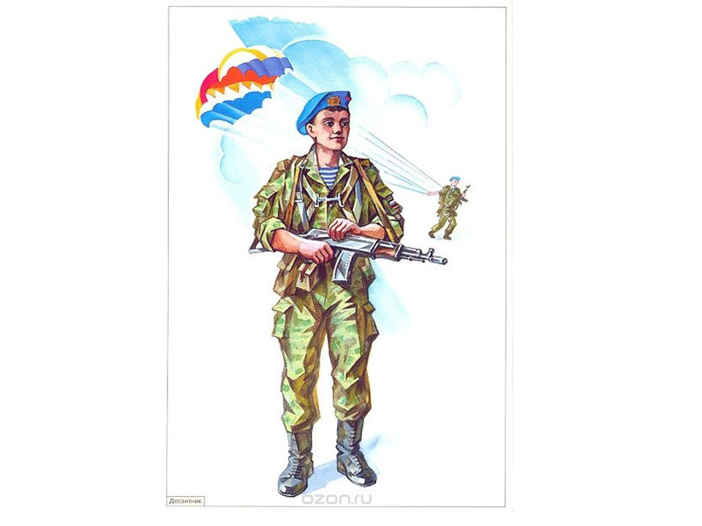
1 этап – подготовительный:
  Определение целей и задач проекта.
  Подбор методической и специальной литературы по теме проекта.
  Подбор наглядного и демонстрационного материала, стихов, загадок, пословиц по теме проекта.
  Знакомство родителей с темой проекта.
  Определение тематики бесед.
  Подбор музыкального репертуара.
  Оснащение развивающей среды.

Slide 7
Оснащение развивающей среды:
Книжный уголок: Е. Александрова «Будущим защитникам Отечества», М. Исаковский «У самой границы», П. Берестов «Хочу быть военным моряком», А. Барто «На заставе», Б. Никольский «Препятствие», В. Косовицкий «Будущий мужчина», Е. Трушина «Посвящается героям».
Уголок творчества и рисования: трафареты, (вооруженные силы), книжки - раскраски, гипсовые формочки по теме проекта.
Музыкальный уголок: иллюстрации с музыкальными инструментами, используемые в армии (труба, барабан), их оригиналы;
Оформление родительского уголка: информация о проекте, рекомендации, консультации по теме проекта.
Спортивный уголок: комплексы утренней гимнастики с упражнениями по теме проекта; картотека подвижных игр, физкультминуток.

Slide 8
2 этап - основной
Совместная деятельность детей и педагогов:
Рассказы воспитателя об истории возникновения праздника, о Российской Армии.
Беседы: «Военные профессии», «Военная техника».
Проведение сюжетно-ролевых, дидактических и подвижных игр. Д/И «Рода войск», «Подбери картинку», «Чья военная форма», С/Р игра «Моряки», «Военные учения», «Военные шоферы», П/И «Летчики».
Подготовка к смотру строя и песни: название отряда, девиз, речевка, строевая подготовка, разучивание песни «На границе тучи ходят хмуро».
Чтение художественной литературы: Е.Александрова «Будущим защитникам Отечества», М.Исаковский «У самой границы», Б.Никольский «Препятствие», А.Барто «На заставе».
НОД: лепка «Военная техника», рисование «Портрет папы», аппликация «Медаль» - подарок для пап.
Заучивание стихотворения Н.Мигунова «Защитники Отечества».
Рассматривание картин, иллюстраций.
Встреча с работником детской библиотеки И.Л.Дядиной. «Обзор детской литературы на военную тематику».
Встреча с работником музея Т.А.Бушмановой «Что мы знаем о войне».

Slide 9
2 этап - основной
Взаимодействие с родителями:
Консультация «Нужно ли воспитывать в ребенке патриотизм», «Роль отца в воспитании ребенка дошкольного возраста».
Фотографии пап (дедушек) со службы в армии.
Военная техника для выставки.
Подготовка формы для смотра строя и песни.
Участие в конкурсе коллажей «Профессии настоящих мужчин».
Сравнение поставленных результатов с полученными.
Обобщение материалов проекта.
Презентация.
Оформление фотовыставки, выставки работ детей.
Смотр строя и песни «Красив в строю, силен в бою», посвященный Дню защитника Отечества.
Конкурс на лучший коллаж «Профессии настоящих мужчин», ко Дню защитника Отечества.
3 этап - заключительный

Slide 10
Выводы (результаты) проекта:
Получены продукты проекта.
Предполагаемый результат оправдался.
Участие в проекте 20 семей группы (95,2%). Группа заняла 1 место в конкурсе смотра строя и песни «Красив с строю, силен в бою» в номинациях: «Лучшая строевая подготовка», «Лучшее исполнение строевой песни», «Лучший командир отряда».
Все семьи воспитанников (5 семей; 25 %), принявших участие в конкурсе коллажей «Профессии настоящих мужчин» получили призовые места. Семья Никифоровых (2 место) и семья Кокаревых (3 место) стали абсолютными победителями конкурса. Семья Волковых – 1 место в номинации: Папка-передвижка «Профессия моего папы»; Семья Сахаровых – 1 место, семья Мауриных – 2 место в номинации: Газета «Профессия моего папы».
Участие в проекте позволило детям удовлетворить познавательную активность. Дети заинтересовались темой проекта, совместно с родителями и воспитателями участвовали в проектной деятельности. Метод проекта позволил детям усвоить сложный материал через совместный поиск решения проблемы, тем самым, делая познавательный процесс интересным и мотивационным; проектная деятельность позволила развить творческие способности дошкольников. Совместный проект по нравственно-патриотическому воспитанию сблизил детей, педагогов и родителей в достижении поставленных целей.

Slide 11
Литература:
Алешина И.А. «Патриотическое воспитание дошкольников», М., 2004.
Дерягина Л.Б. «Моя Родина – Россия». Серия «Малышам о Родине», Спб «Издательский Дом «Литера», 2007.
Дыбина О.Б. «Ребенок и окружающий мир», М: Мозаика – Синтез, 2005.
Евтушенко С., Веселова Л. «Воспитание большого гражданина России», Ж. «Дошкольное воспитание», 2007, с.118-121.
Маханева М.Д. «Нравственно-патриотическое воспитание дошкольников», М., 2010.

Slide 12
Список детей, участвовавших в проекте:
11. Рандоха Рита
12. Рыжков Славик
13. Сахаров Матвей
14. Серов Владик
15. Семёнов Антон
16. Смирнов Саша
17. Смирнова Яна
18. Спасская Дарина
19. Шохова Катя
20. Яблоков Никита
  1. Бакаржи Рита
  2. Волкова Есения
  3. Волков Матвей
  4. Зубов Данил
  5. Кокарева Софья
  6. Лопухина Настя
  7. Маурин Арсений
  8. Никифорова Рита
  9. Пасько Миша
  10. Петрова Ульяна

Slide 13
Списки родителей:
1. Бакаржи Т.В., С.Г. (пошив жилеток для смотра строя и песни; фотография папы со службы)
2. Волковы А.В., И.Е. (коллаж: папка-передвижка «Профессии настоящих мужчин» - электрик; военная техника)
3. Зубовы К.К., С.А. (форма для смотра строя и песни; фотография дедушки со службы; военная техника)
4. Кокаревы А.В., М.В. (коллаж: газета «Профессии настоящих мужчин» - полицейский; фотография папы со службы)
5. Лопухины М.А., А.С. (форма для смотра строя и песни; военная техника)
6. Маурины И.Э., И.Г. (коллаж: газета «Профессии настоящих мужчин» - железнодорожник; фотография папы со службы; военная техника)
7. Никифоровы И.С., Е.С. (коллаж: газета «Профессии настоящих мужчин» - полицейский; фотография папы со службы)
8. Рандоха К.А., А.П. (форма для смотра строя и песни; фотография папы со службы)
9. Петровы М.В., Ю.В. (эмблемы для смотра строя и песни; фотография папы со службы)
10. Рыжковы М.В., О.Н. (форма для смотра строя и песни; фотография папы со службы; военная техника)
11. Сахаровы М.Н., О.В. (коллаж: газета «Профессии настоящих мужчин» - машинист; фотография папы со службы; военная техника)
12. Серовы С.Ю., И.А. (форма для смотра строя и песни; фотография дедушки со службы)
13. Смирновы А.С., И.А. (форма для смотра строя и песни; военная техника)
14. Смирновы А.М., Н.В. (форма для смотра строя и песни; фотография папы со службы)
15. Спасская В.А. (форма для смотра строя и песни)
16. Шоховы Е.А., А.В. (форма для смотра строя и песни; фотография папы со службы)
17. Яблокова А.А. (форма для смотра строя и песни)
18. Семенова А.С. (форма для смотра строя и песни; военная техника)
19. Пасько А.В., Д.И. (фотография папы со службы; погоны на жилетки для смотра строя и песни)

Slide 14
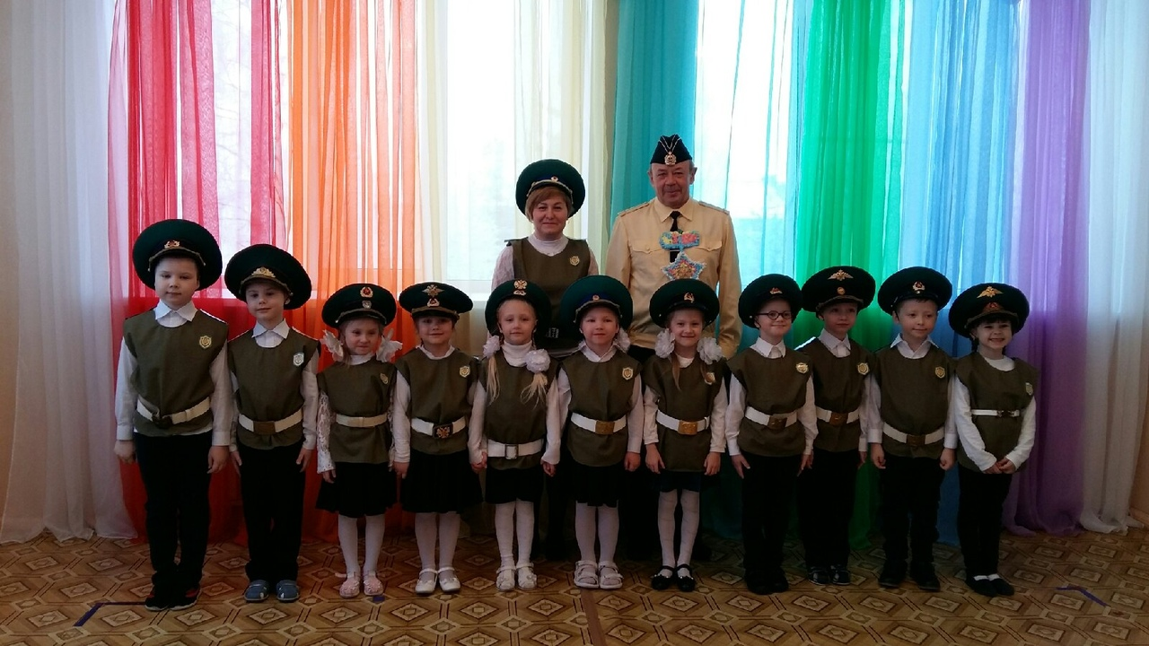
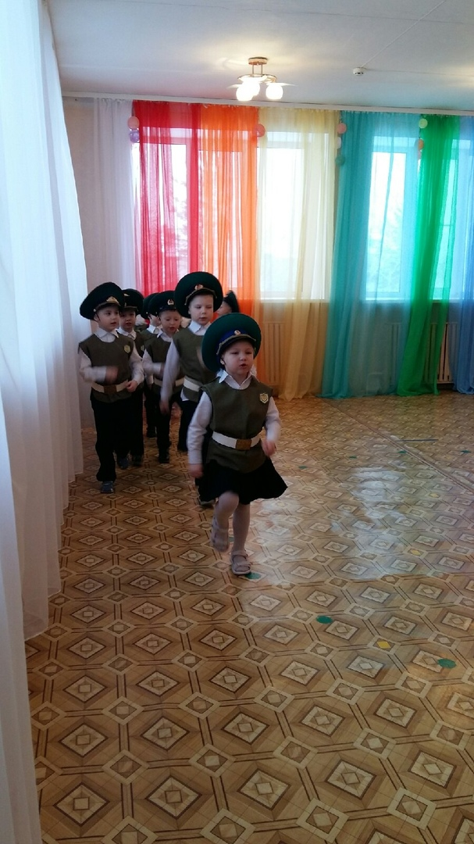
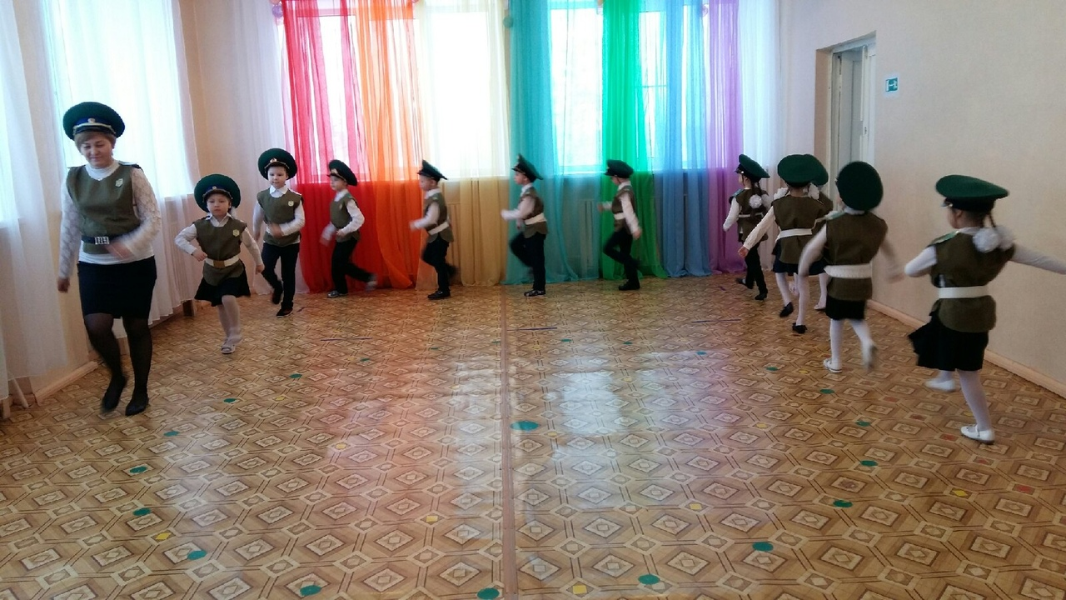
Смотр строя и песни

Slide 15
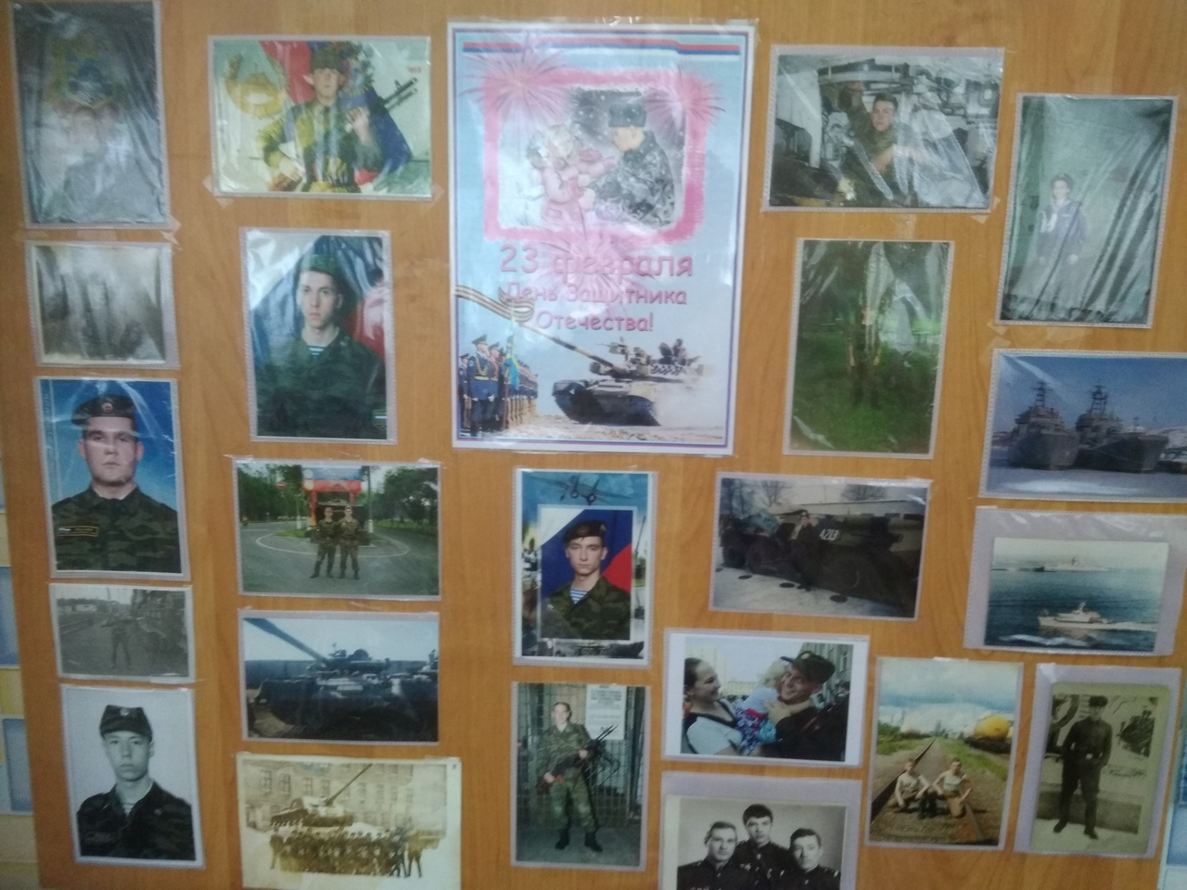
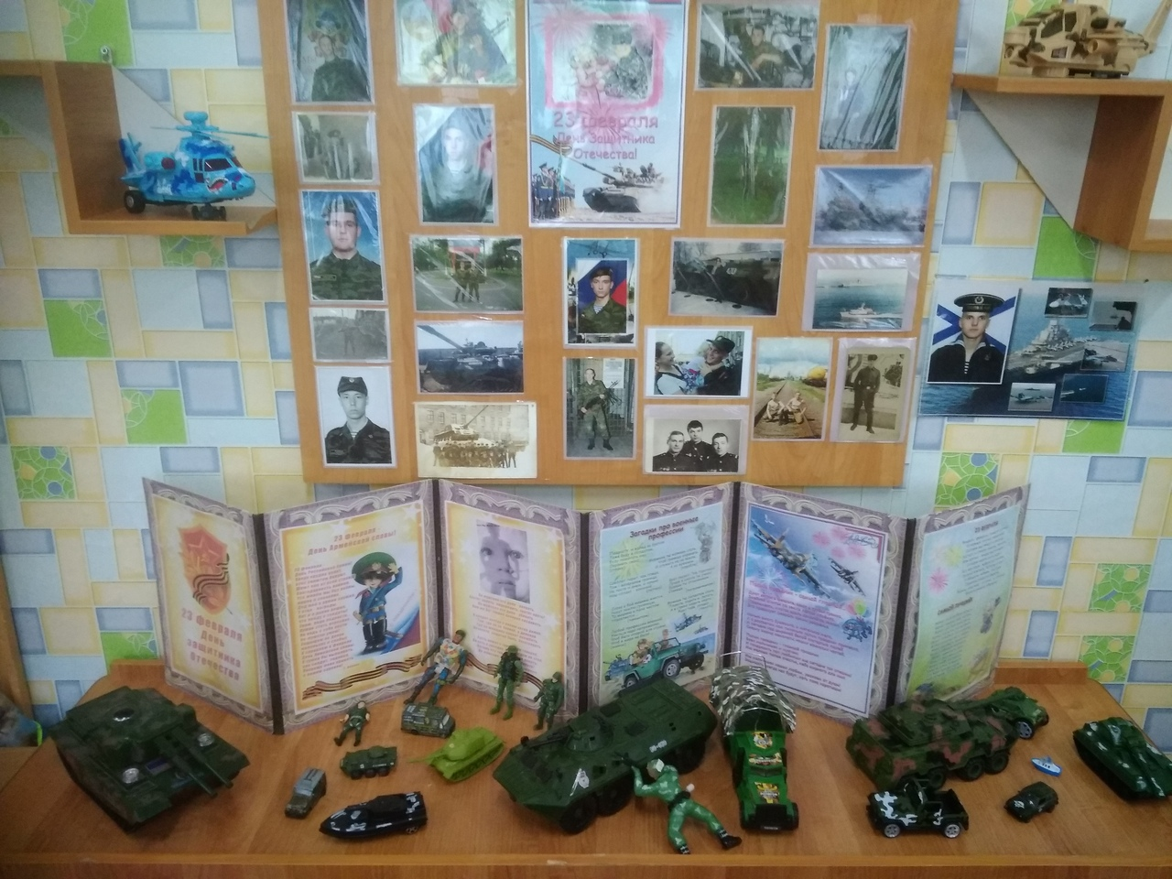
Фотовыставка со службы в армии, выставка военной техники

Slide 16
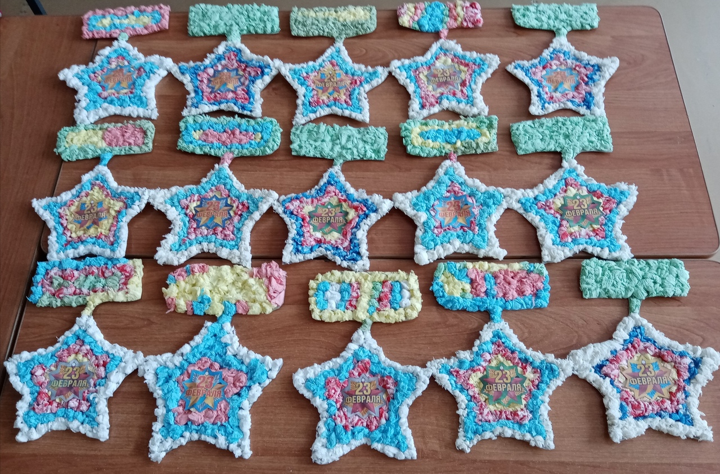
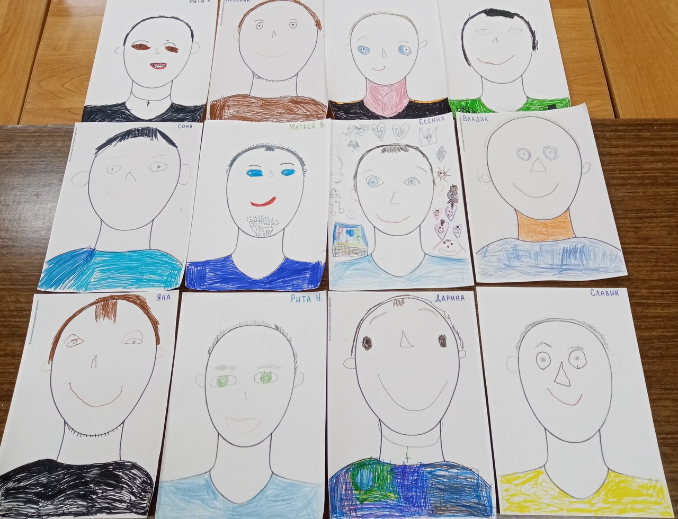
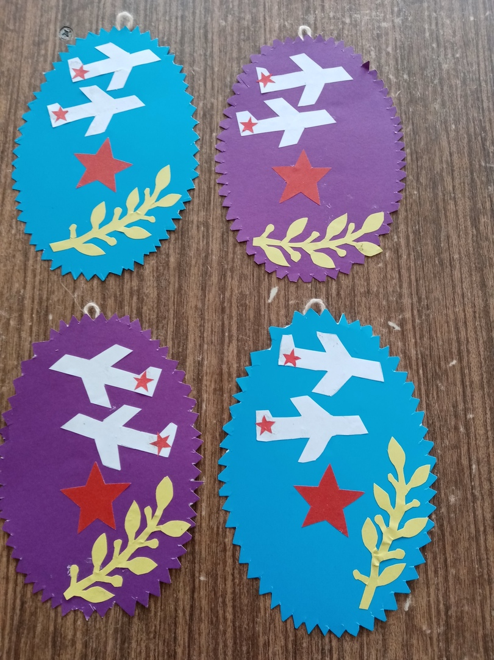
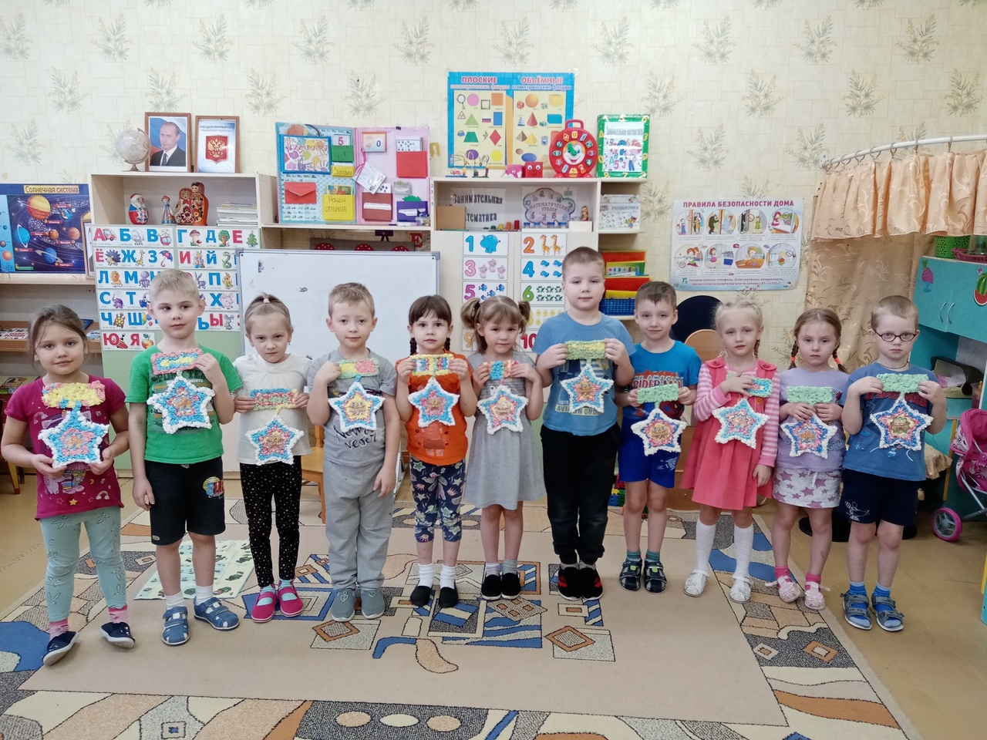
Работы детей

Slide 17
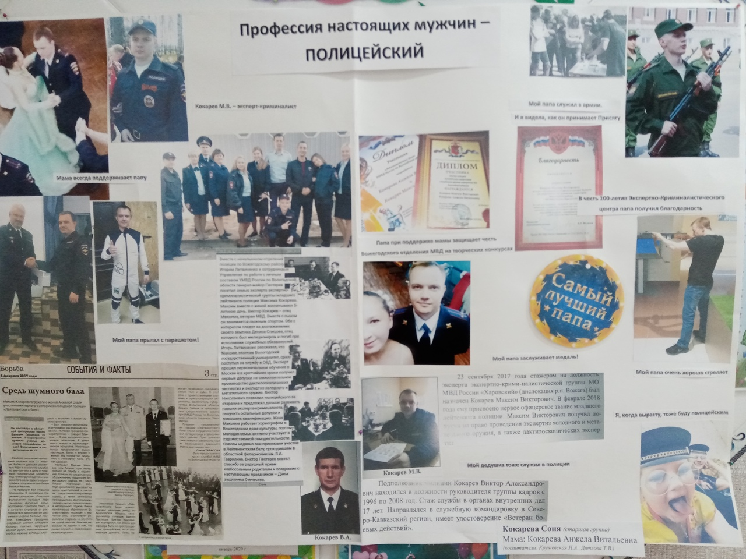
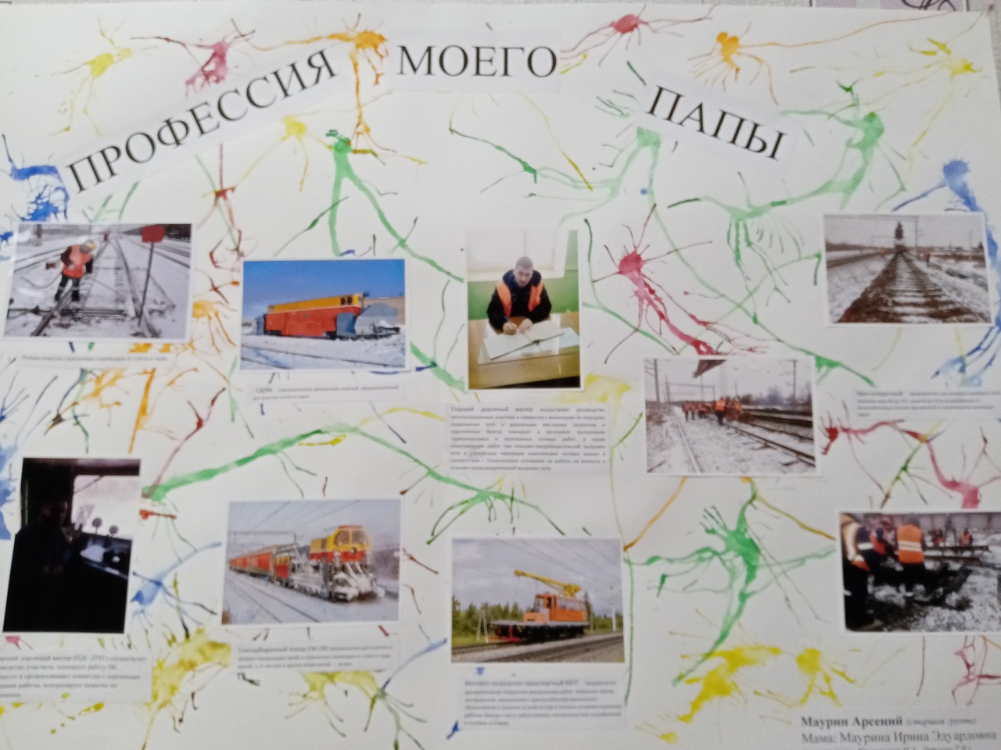
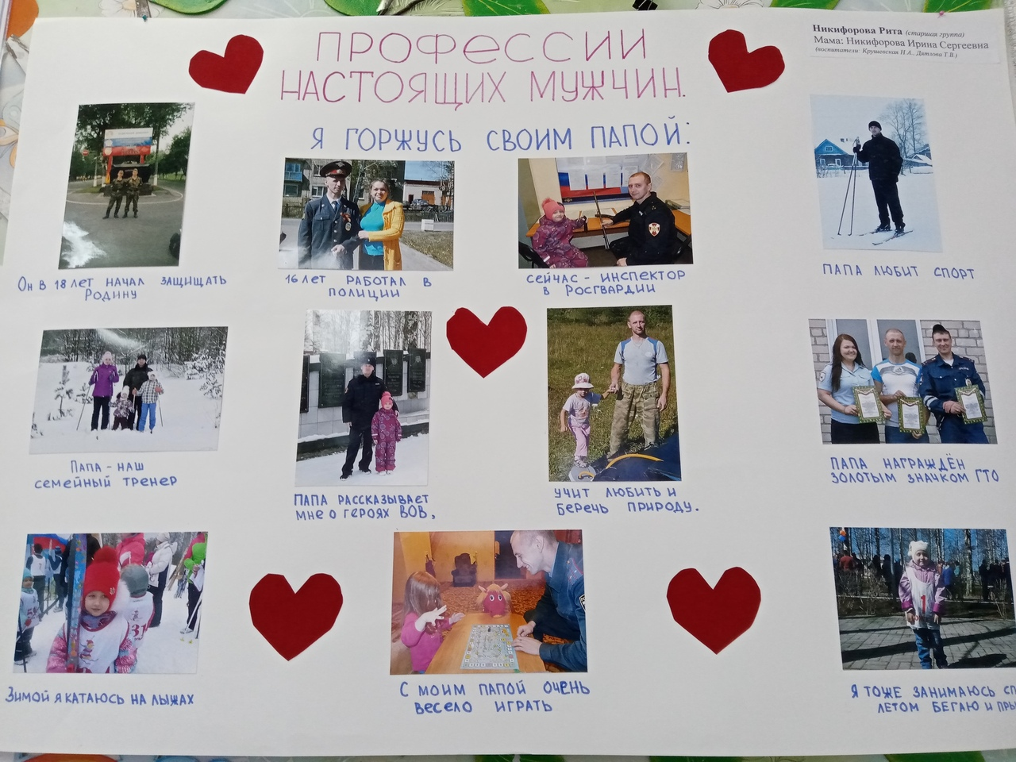
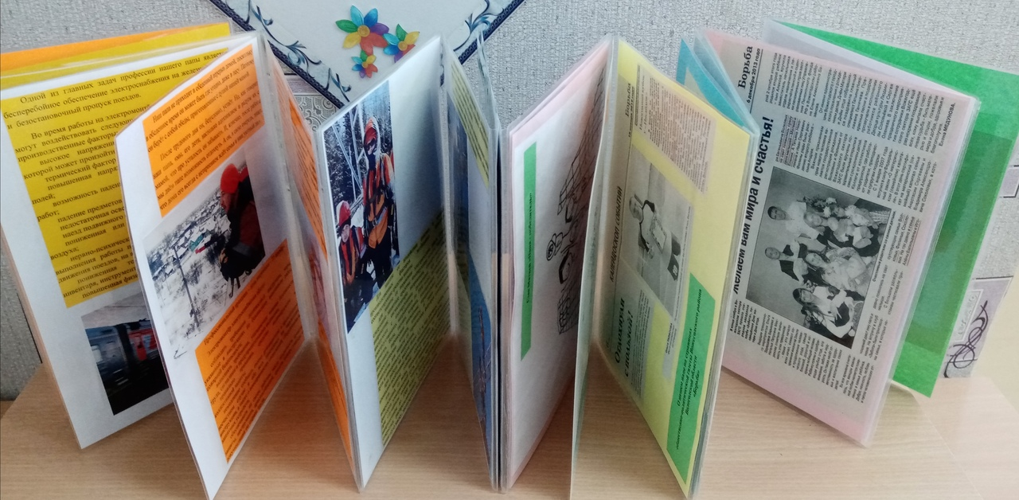
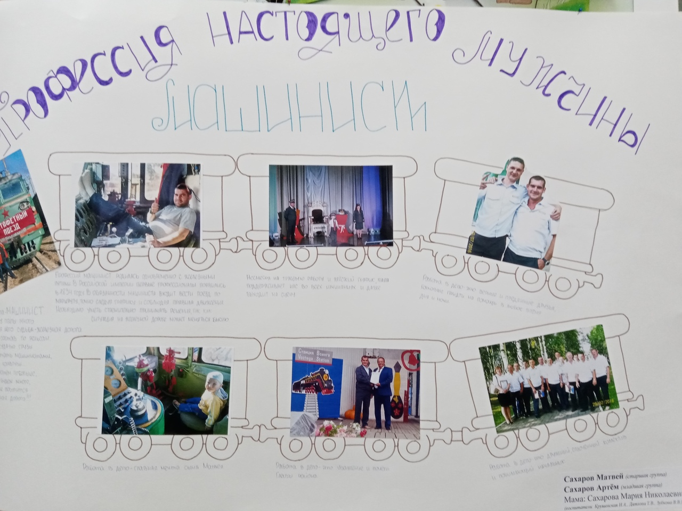
Коллажи «Профессии настоящих мужчин»

Slide 18
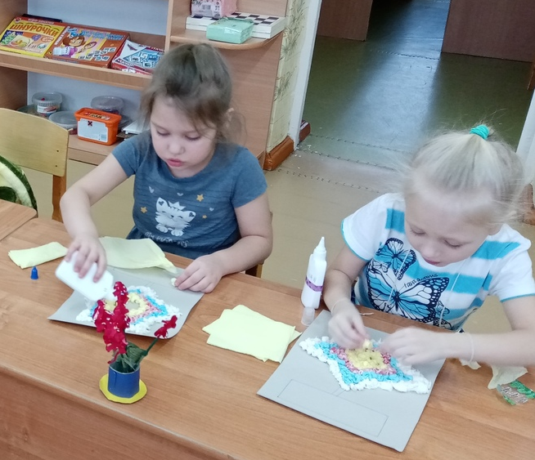
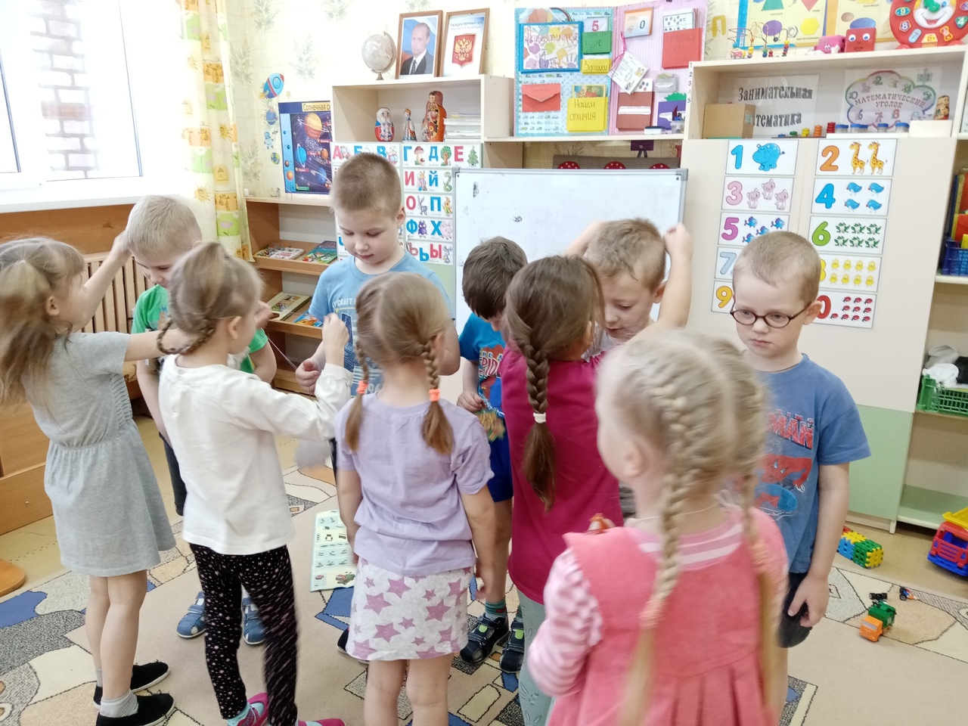
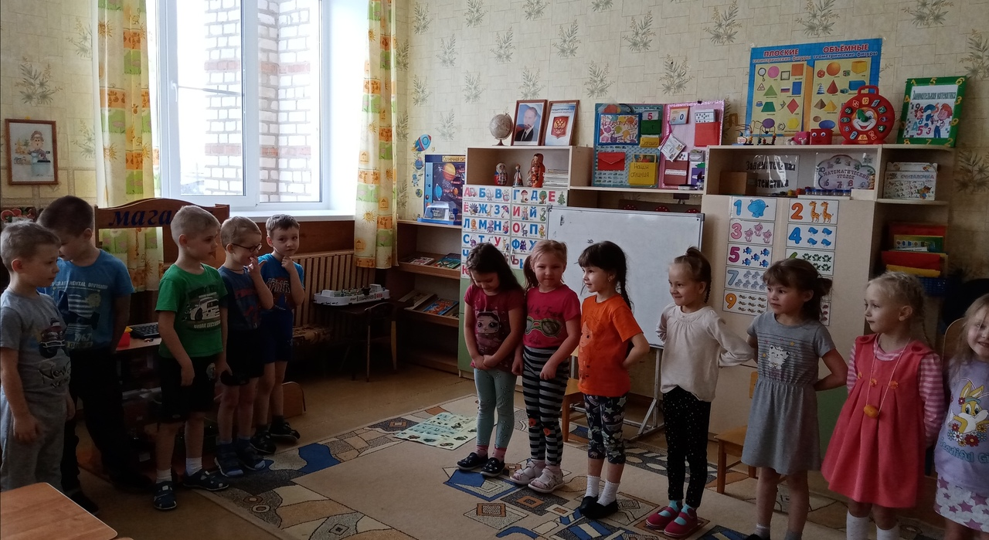
Девочки поздравляют мальчиков

Slide 19
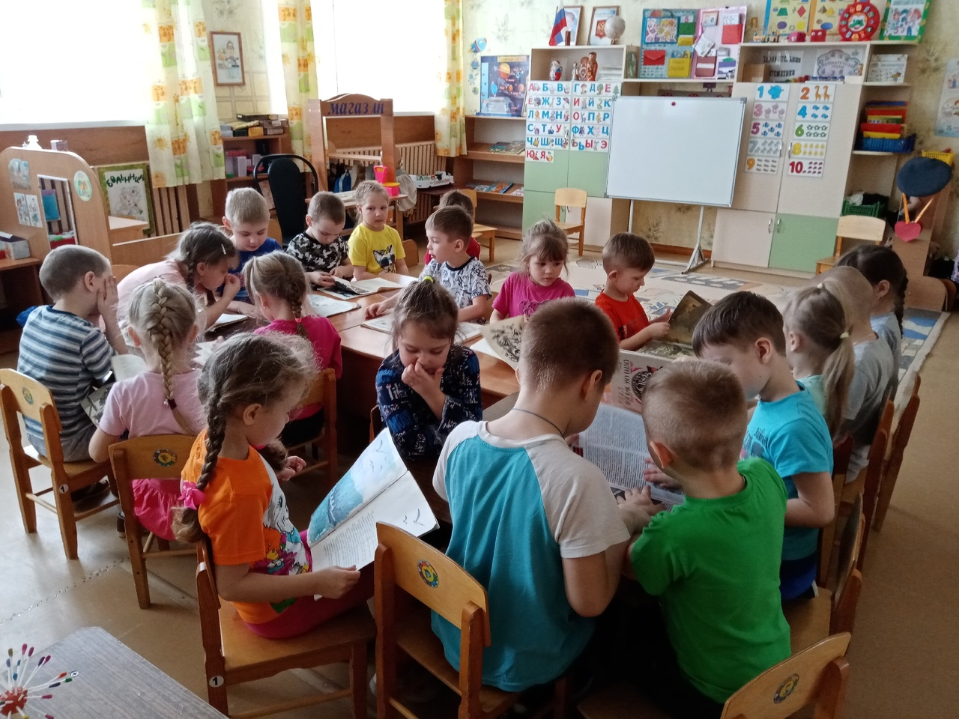
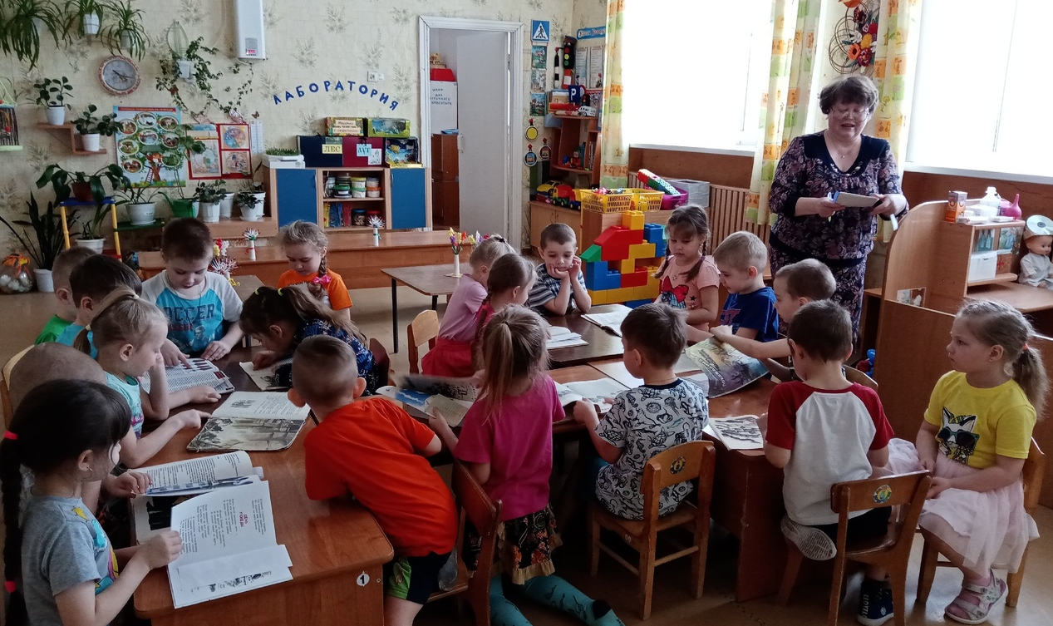
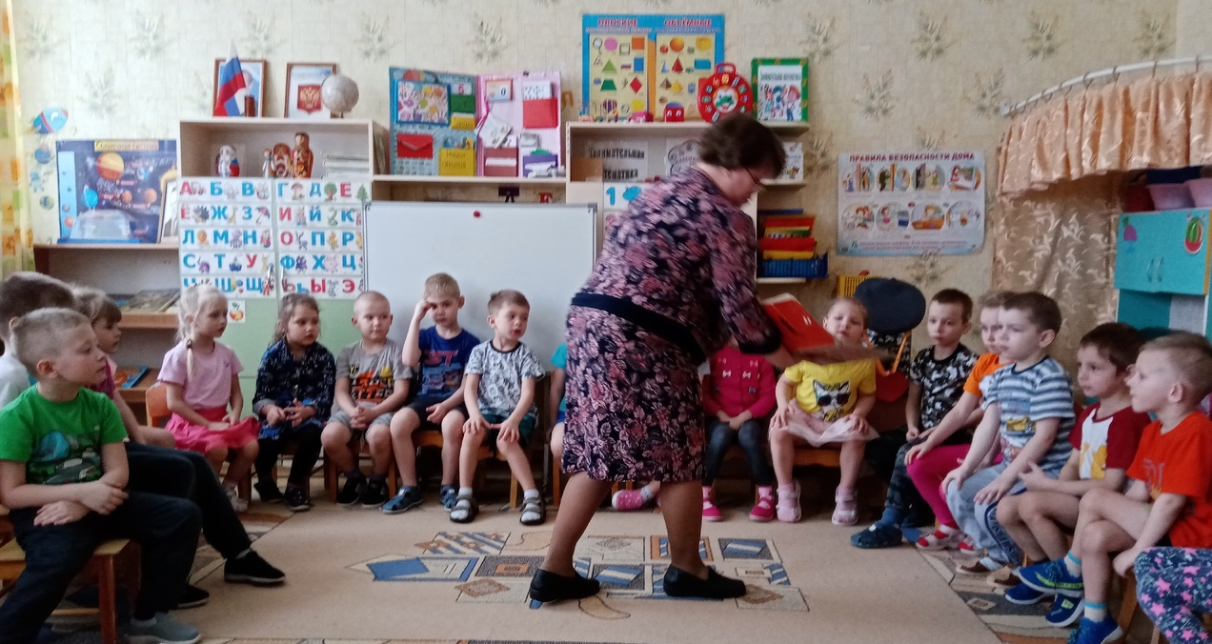
Встреча с работником детской библиотеки И.Л Дядиной «Обзор детской литературы на военную тематику»

Slide 20
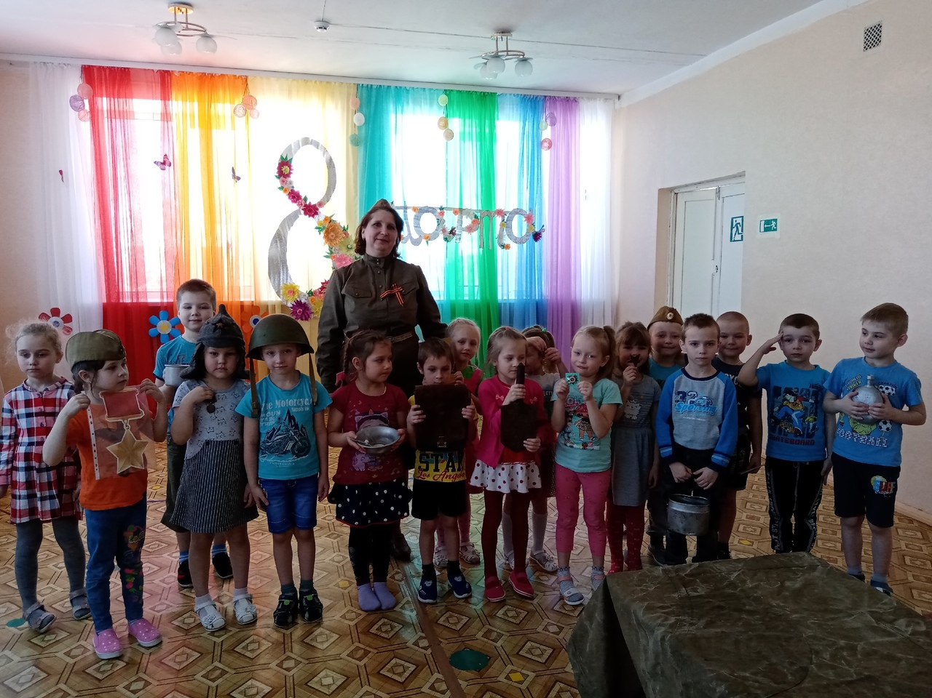
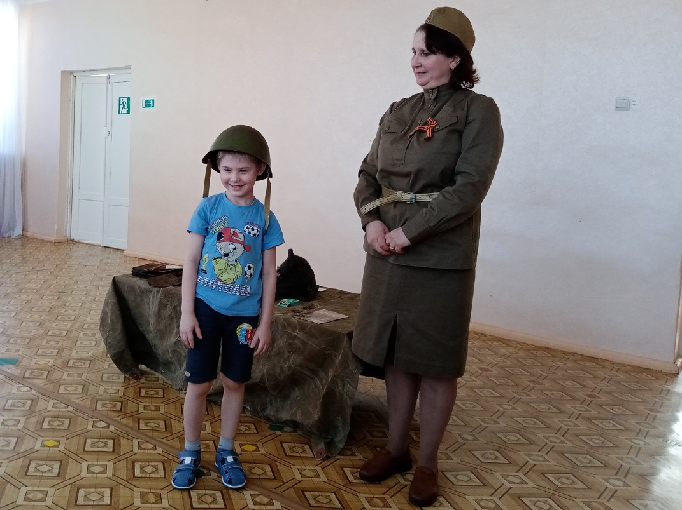
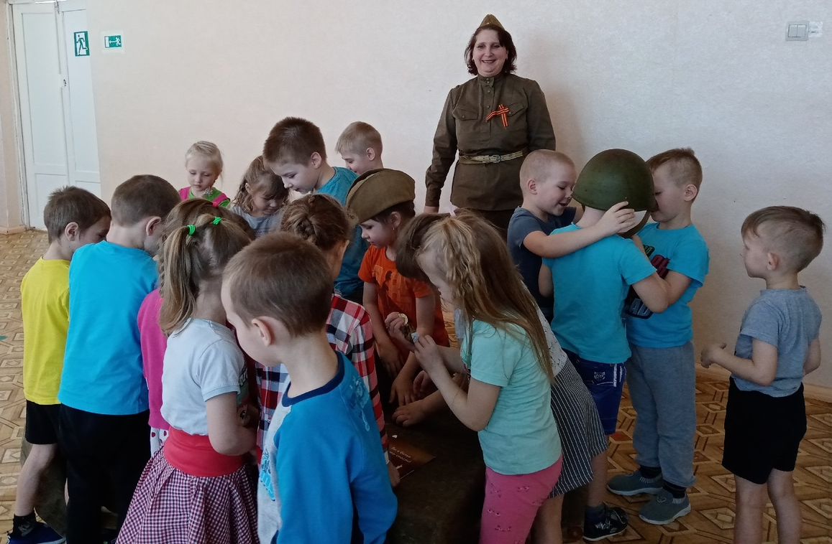
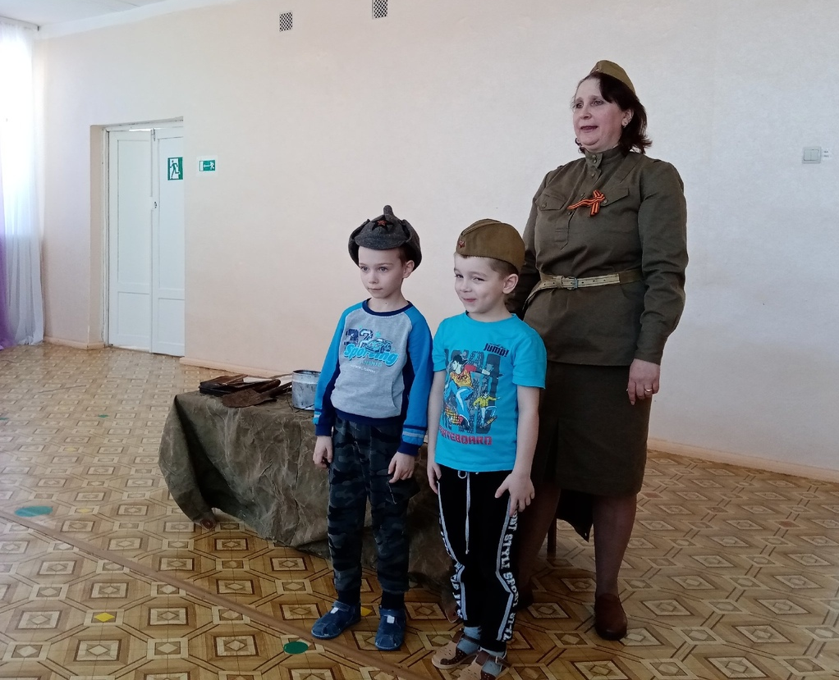
Встреча с работником музея Т.А.Бушмановой «Что мы знаем о войне»

